Slide 1




  CÔ CHÀO CÁC EM!

Slide 2
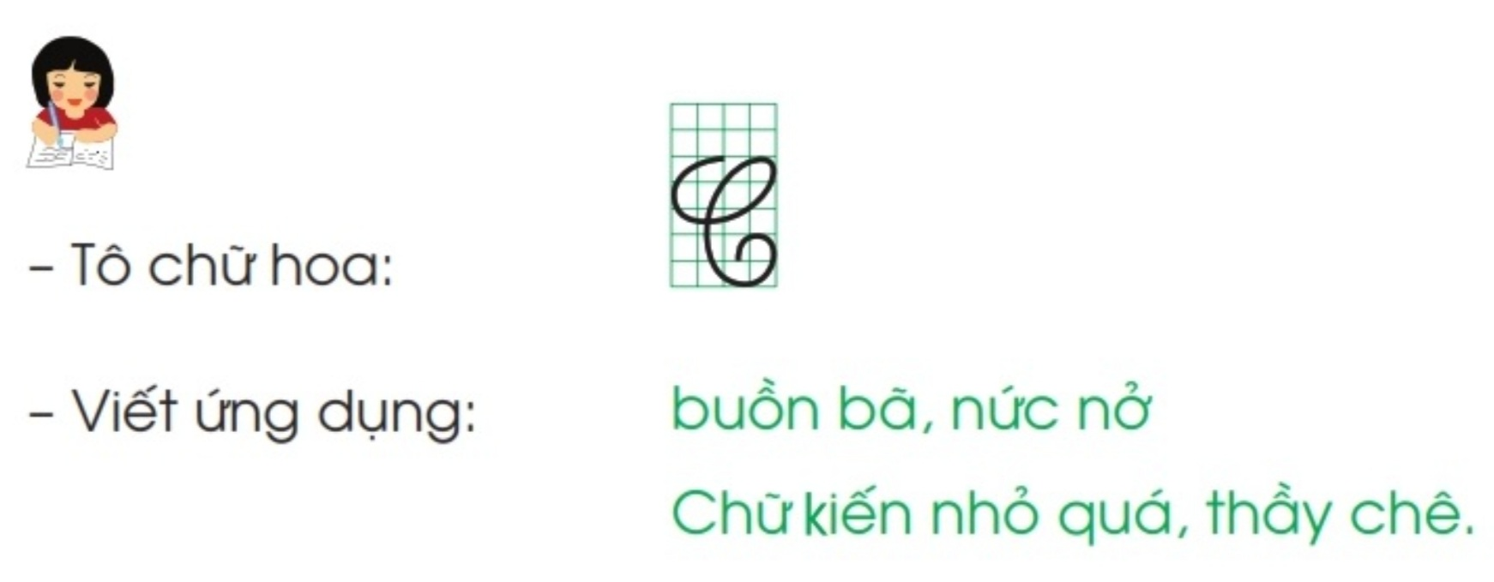
T« chữ hoa: C

Slide 3
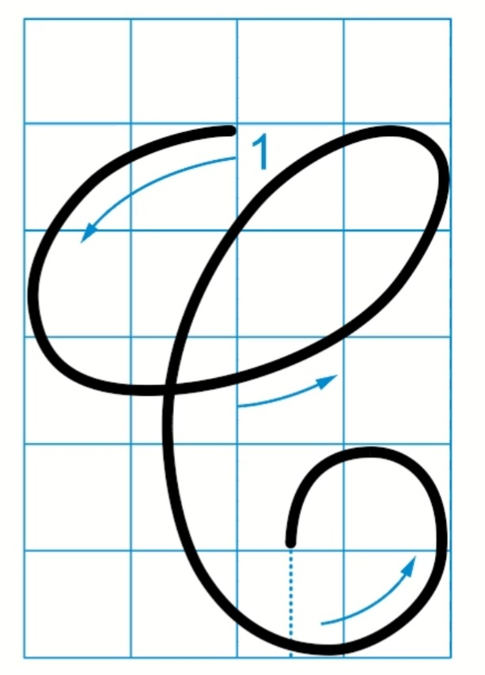
Quan s¸t vµ nhËn xÐt.

Slide 4


Slide 5

- ViÕt tõ, c©u øng dông
λίŬ bã
wức wở
Chữ kΗĞn nhỏ qίá, Ǉhầy Έ.

Slide 6

- T« chữ hoa: C
- ViÕt tõ, c©u øng dông

Slide 7
C
C
C
C
C
C
C
C
C
C
C
C
C
C
C
C
C
C
C
C

Slide 8
λίŬ bã
wức wở
Chữ kΗĞn nhỏ qίá, Ǉhầy Έ.
C
C
λίŬ bã
wức wở
Chữ kΗĞn nhỏ qίá, Ǉhầy Έ.
C

Slide 9

XIN CHÀO CÁC EM

